Slide 1
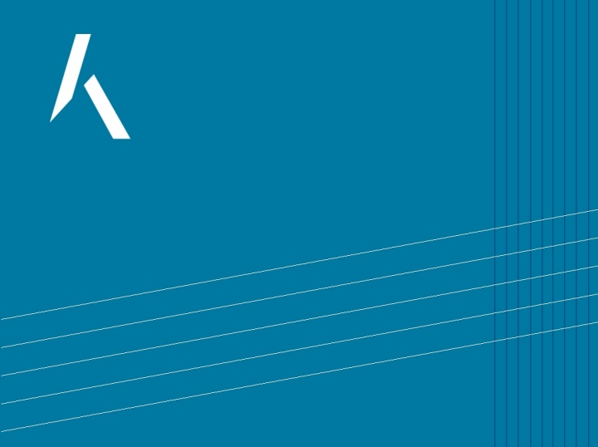
Objecten manipuleren
Muteren in Top10nl Hoofdstuk 7

Slide 2
Overzicht
Object Wijzigen
Geometry Stanser
Geometry Linker
Create Object

Slide 3

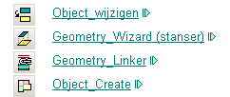
Objecten manipuleren
Toolbar Top10NL Editing

Slide 4
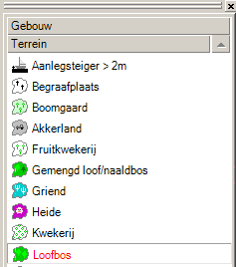
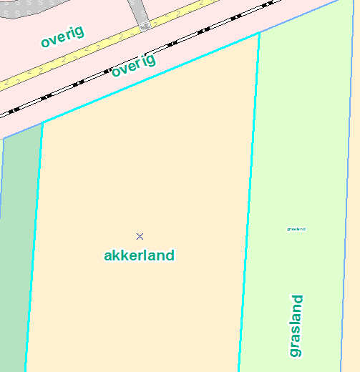
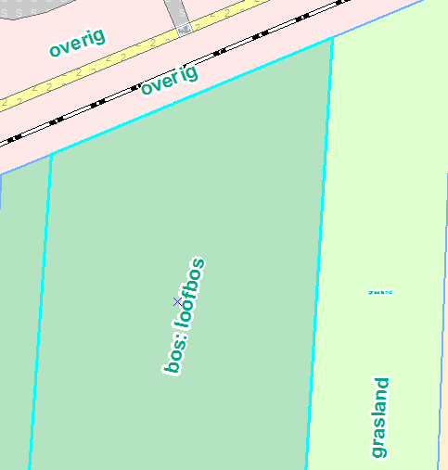
Objecten manipuleren
Tool “Object wijzigen”
1. Kies juiste object definitie
Bijv. Loofbos
2. Selecteer object(en)
die u wilt wijzigen
Bijv. Akkerland
3. Klik op de knop
Object wijzigen

Slide 5
Objecten manipuleren
Tool “Geometry Wizard” (object stanser)
  Met de Geometry Wizard is het mogelijk om objecten die elkaar overlappen automatisch aan te passen zodat deze voldoen aan diverse geometrie- en attribuutregels.
  Voor dit proces wordt ook de term ‘stansen’ gebruikt, aangezien objecten zich uitsnijden uit andere objecten om de geometrieën passend te krijgen.
  Het doel is om één of meer geselecteerde objecten slim in te voegen in een bestaande situatie. D.w.z onderliggende objecten worden versneden en attributen aangepast volgens opgestelde regels.

Slide 6
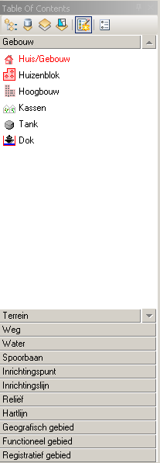
Objecten manipuleren
Tool “Geometry Wizard” (object stanser)
Bij het invoegen zijn de volgende objecttypes betrokken:
  Terrein (vlakken)
  Wegdeel (vlakken & lijnen)
  Waterdeel (vlakken & lijnen)
  Inrichtingselement (lijnen)
  Spoorbaandeel (lijnen)
  Gebouw (vlakken)
  Relief (lijnen)

Slide 7
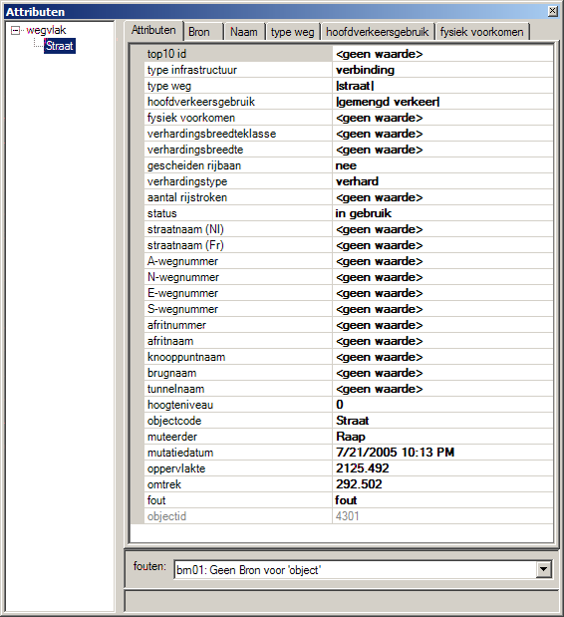
Objecten manipuleren
Bij het invoegen wordt rekening gehouden met de waardes van o.a. de kenmerken:
  fysiek voorkomen
  type
  landgebruik
  hoogteniveau
Er wordt dan ook vanuit gegaan dat genoemde kenmerken reeds van de juiste waarden zijn voorzien voordat gebruik gemaakt wordt van de Geometry Wizard.
Objecten worden onderling versneden indien de waarde van het kenmerk hoogteniveau, mits aanwezig, van beide objecten gelijk is.

Slide 8
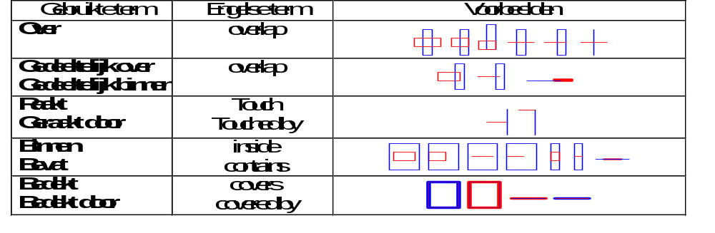
Objecten manipuleren
Objecten kunnen elkaar op verschillende manieren overlappen, hieronder een overzicht.

Slide 9
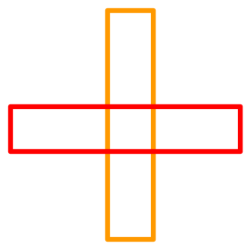
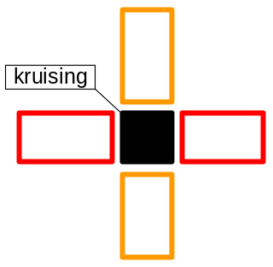
Objecten manipuleren
Abstract voorbeeld 1:
  Wegvlak
    Type infrastructuur = “verbinding”
    Fysiek voorkomen gelijk aan voorkomen andere wegdeel
    Bijvoorbeeld: <geen waarde>
Overlap (over)
  wegvlak
    Type infrastructuur = “verbinding”
    Fysiek voorkomen gelijk aan voorkomen andere wegdeel
    Bijvoorbeeld: <geen waarde>
Resultaat (met stanser):

Slide 10
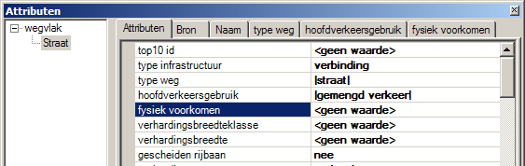
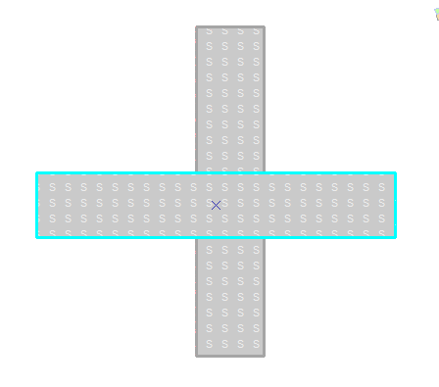
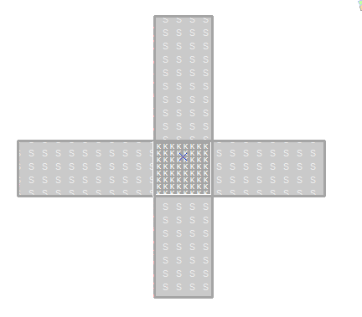
Objecten manipuleren
Concreet voorbeeld 1:
  Wegvlak
    Type infrastructuur = “verbinding”
    Fysiek voorkomen gelijk aan voorkomen andere wegdeel
    Bijvoorbeeld: <geen waarde>
Overlap (over)
  wegvlak
    Type infrastructuur = “verbinding”
    Fysiek voorkomen gelijk aan voorkomen andere wegdeel
    Bijvoorbeeld: <geen waarde>
Resultaat met stanser:
1 Kruisingsvlak
4 verbindingen

Slide 11
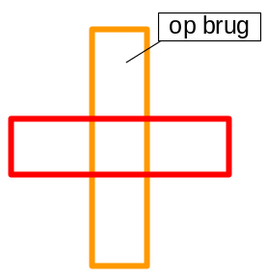
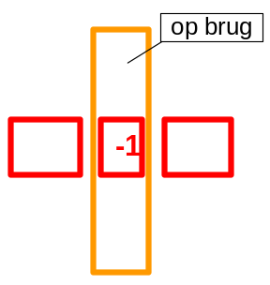
Objecten manipuleren
Abstract voorbeeld 2:
  wegvlak
    Type infrastructuur = “*”
    Fysiek voorkomen = “op vast deel van brug” || “op beweegbaar deel van brug”
Overlap (over)
  Wegvlak
    Type infrastructuur = “*”
    Fysiek voorkomen = “overkluisd” || <NULL>
Resultaat (met stanser):

Slide 12
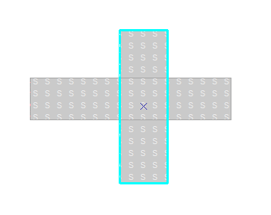
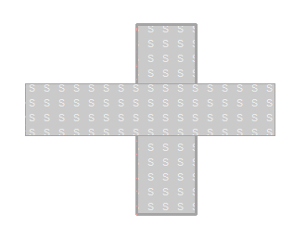
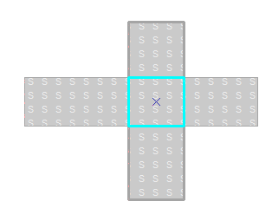
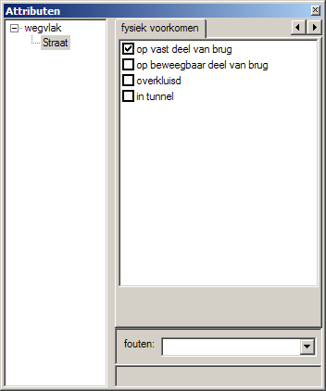
Objecten manipuleren
Concreet voorbeeld 2.1:
1. Teken twee
overlappende
verbindingen
2. Stel de attributen
in voor wegdeel op de brug
3. Klik op de Stans knop
Gaat onder de brug
Op vast deel van brug

Slide 13
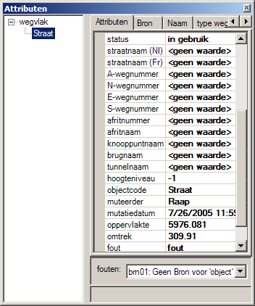
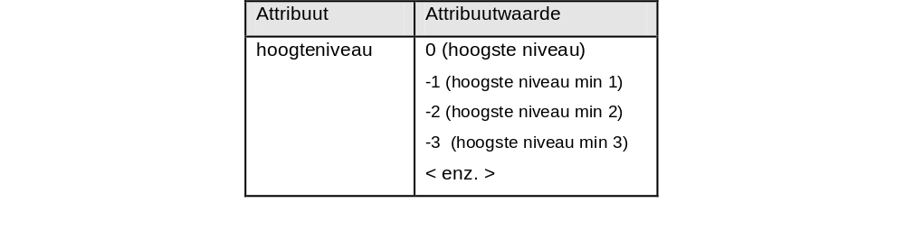
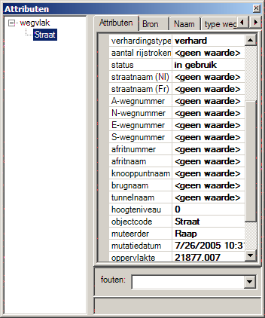
Objecten manipuleren
Concreet voorbeeld 2.2:
3. Klik op de Stans knop
4. Controleer het resultaat

Slide 14
Objecten manipuleren
Tool “Create object”
Met deze tool kan een nieuw vlakobject gemaakt worden
van de geselecteerde vlakken.
Tot nadere order wordt deze tool niet gebruikt in Top10nl.

Slide 15
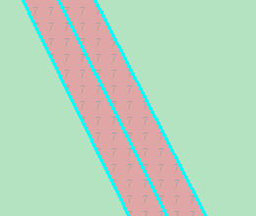
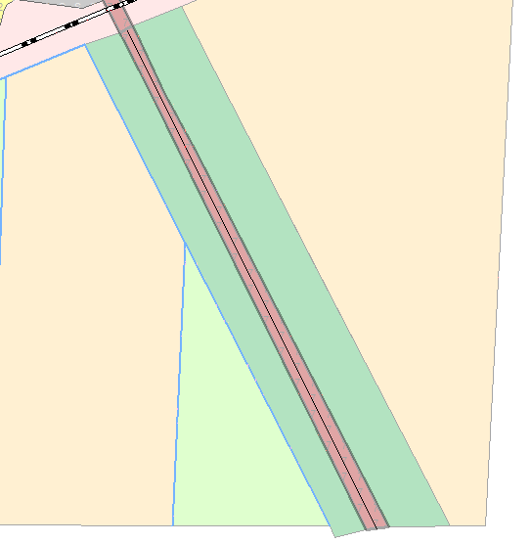
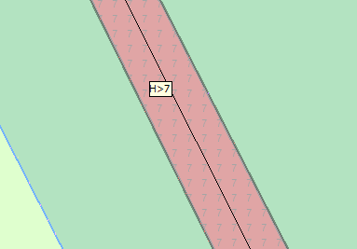
Objecten manipuleren
Tool “Geometry Linker ”
De tool Link Geometry gebruik je om
2 bij elkaar horende objecten te koppelen (linken)
Beginsituatie:
Wegvlak
Hartlijn
1. Select de objecten
die u wilt linken
2. Klik op de tool
Hartlijn
Wegvlak

Slide 16
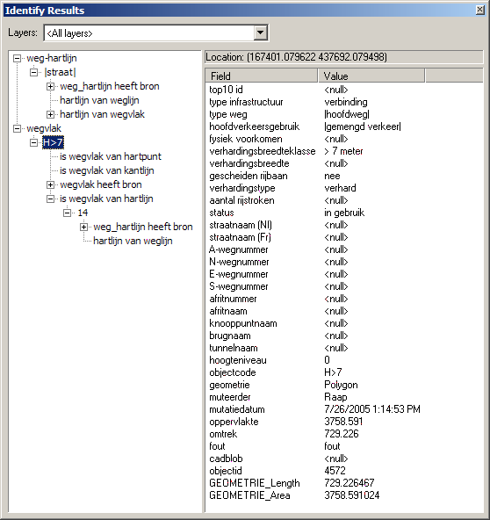
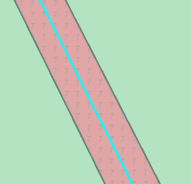
Objecten manipuleren
Tool “Geometry Linker ”
3. Bekijk resultaat met Identify tool. (Map Inquiry)
2. Klik op de tool
Hartlijn heeft nu een relatie met het
wegvlak en visa versa.

Slide 17
Objecten manipuleren
Oefening

